Slide 1
Cadastro e Agendamento de Vacinas
Projeto Final Academia .NET
Aluna: Ana Lúcia Keiko Nishida

Slide 2





Linguagens utilizadas
FrontEnd
BackEnd
Migrations
Banco

Slide 3
Temática e Motivações
Ideal do Projeto
Cadastro inicial
Acesso Usuário
Carteirinha de Vacinas – Histórico
Agendamento
Confirmação de agendamento
Melhorias a serem efetuadas
Envio de e-mail de confirmação do agendamento.
Tela de upload para carteirinhas físicas por imagem e posteriormente verificação e inserção no histórico digital.
Alimentação do banco de dados com as informações e atualização do histórico de vacinas de cada cidadão, em nível de acesso em escala nacional.
A temática escolhida foi o desenvolvimento de um site para cadastro e agendamento para vacinas.
A motivação para a construção deste projeto deve-se a experiencia com o aplicativo Conecte SUS e o site de agendamento local para a vacina para COVID-19

Slide 4
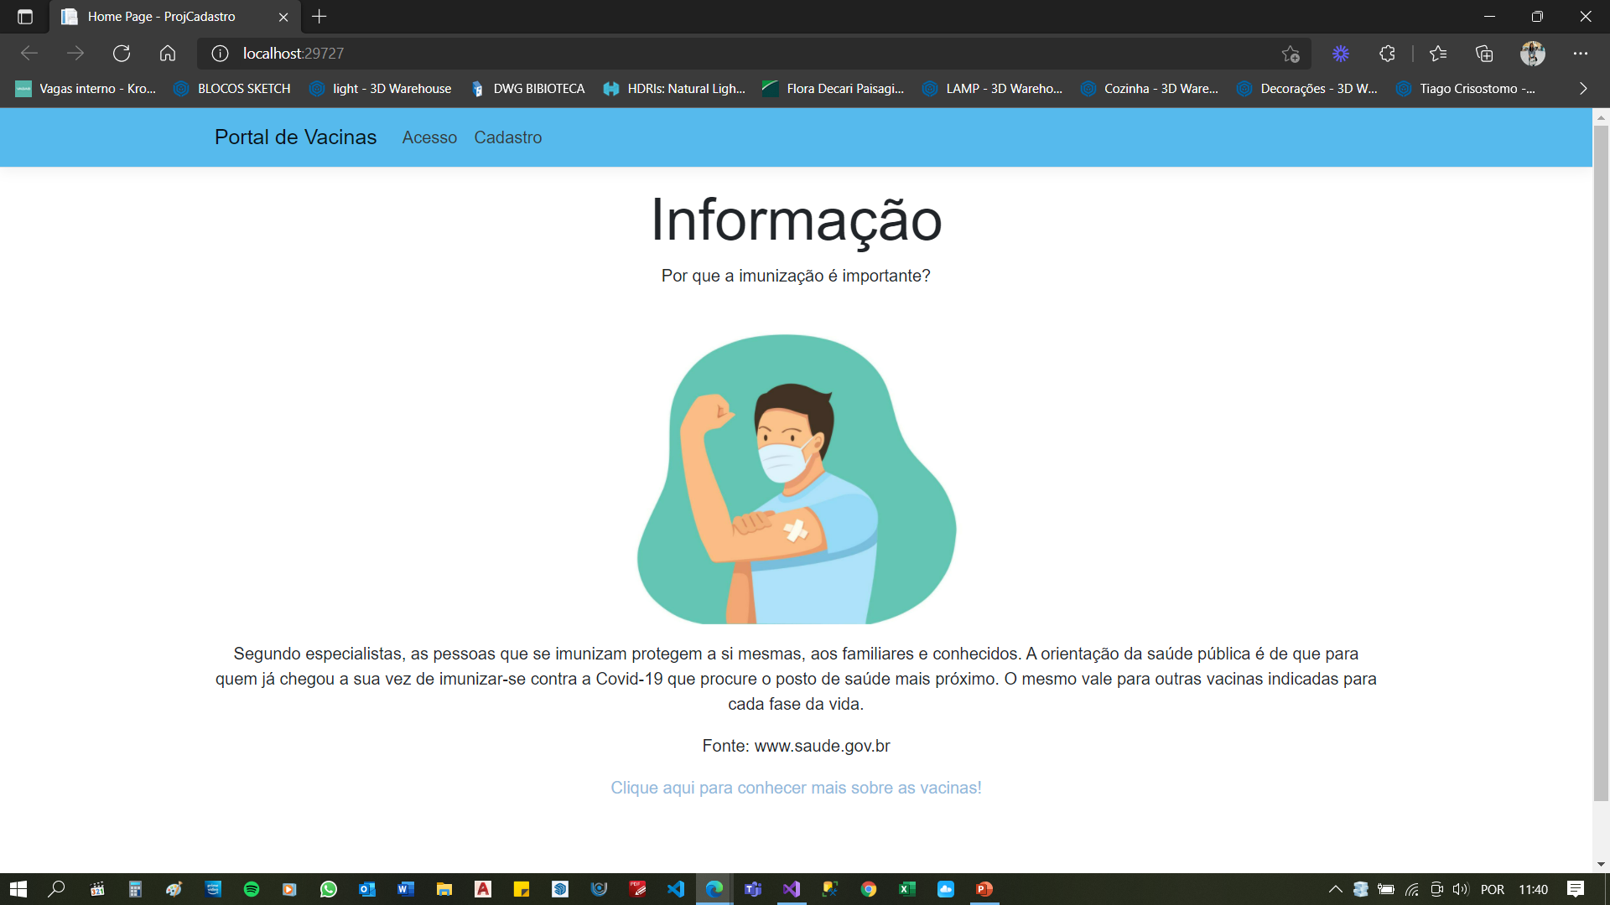

Slide 5
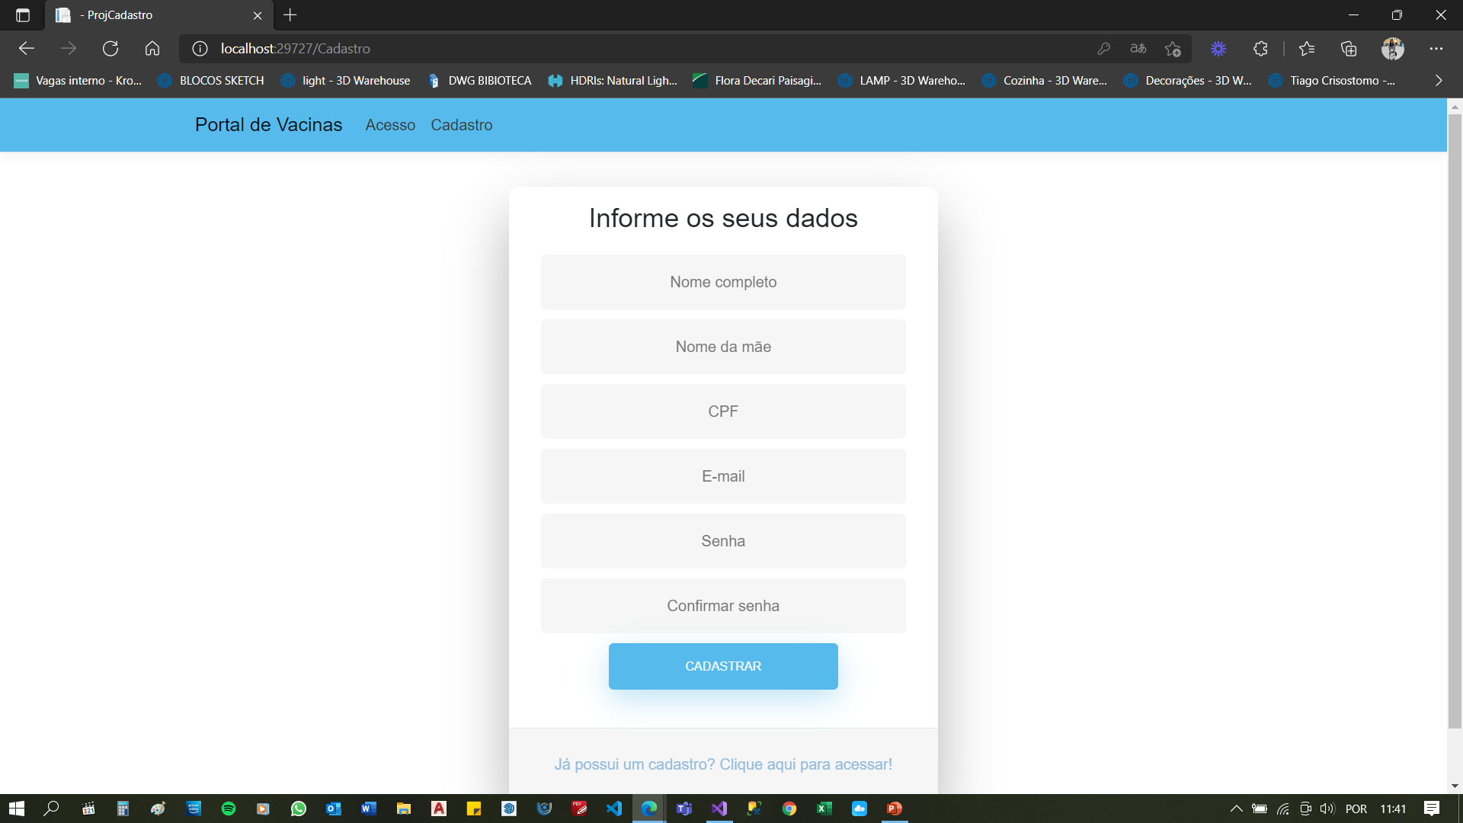
Validação dos dados do Cidadão e Cadastro de senha e e-mail

Slide 6
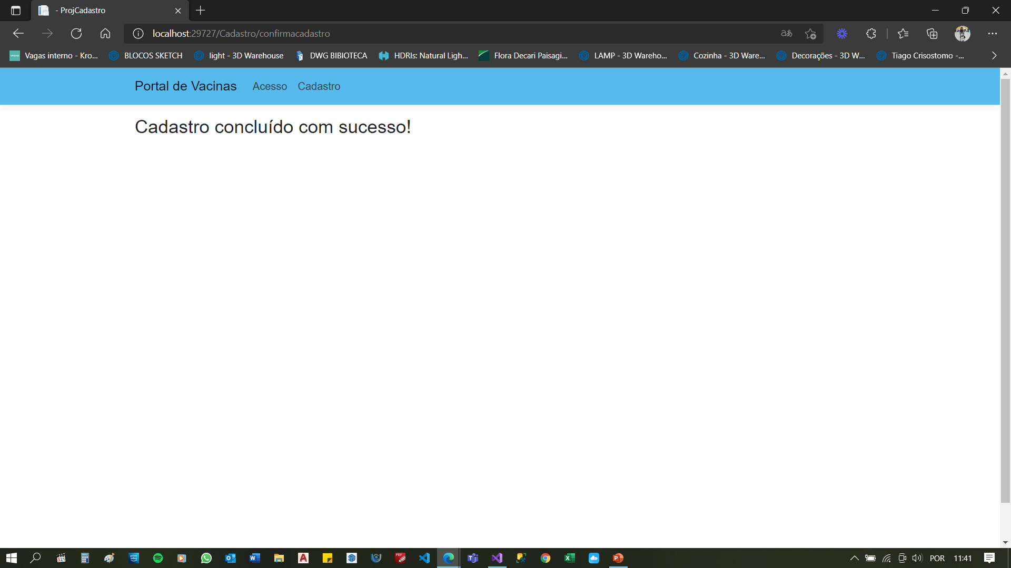

Slide 7
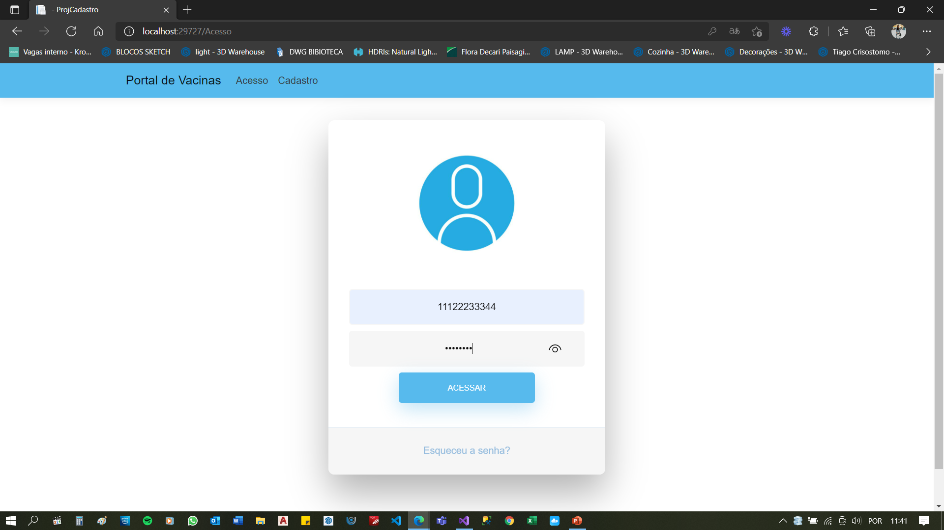

Slide 8
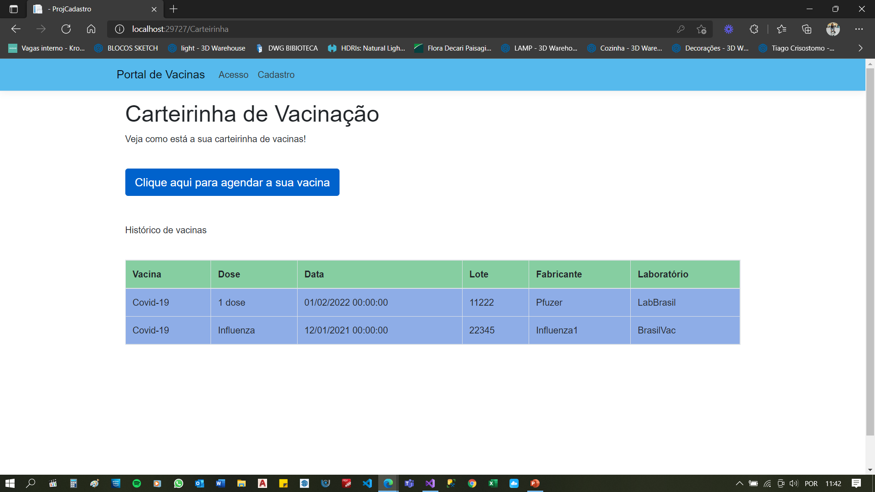
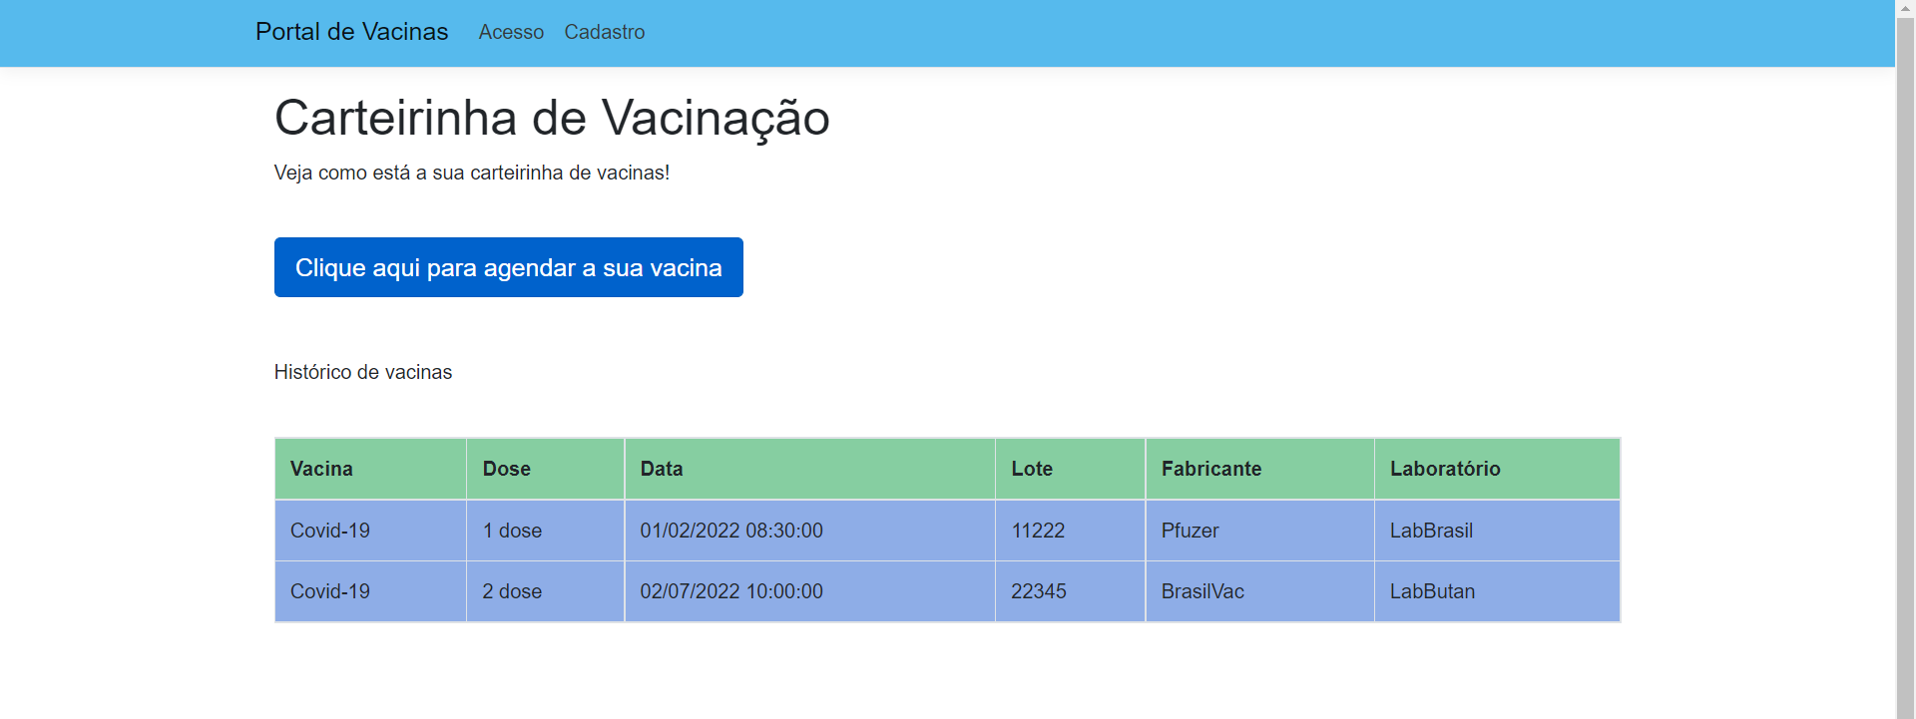

Slide 9
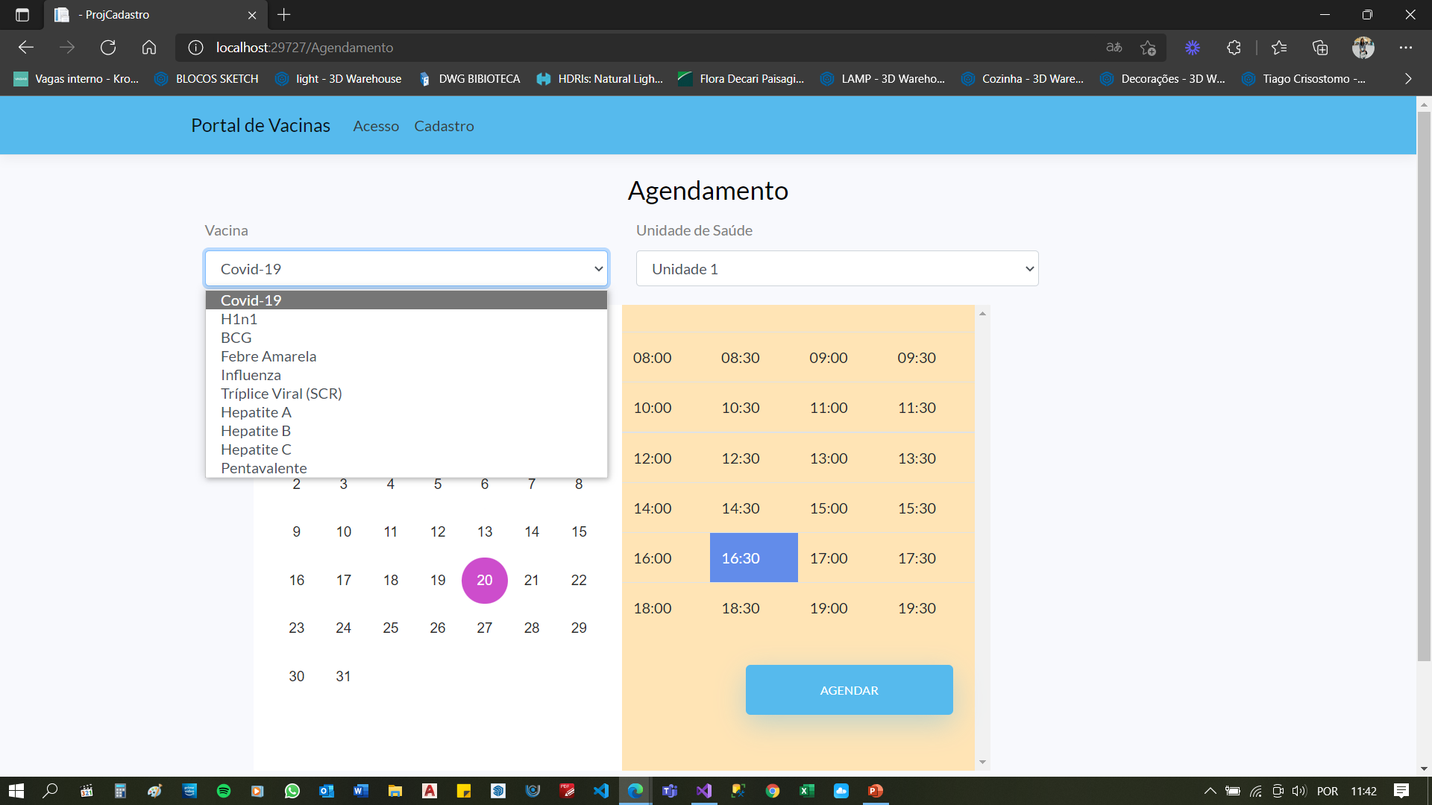

Slide 10
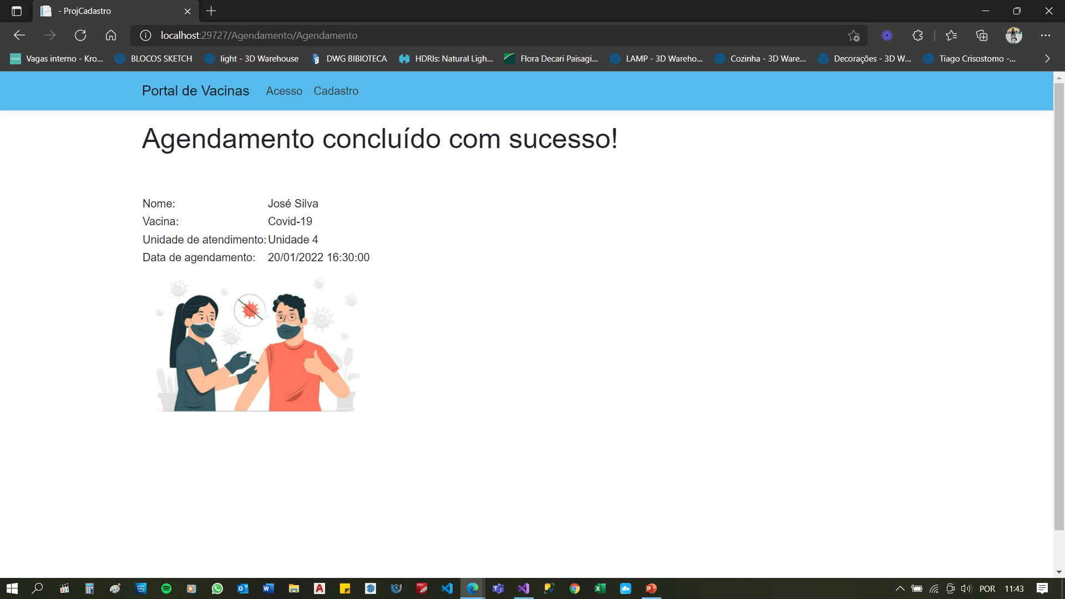

Slide 11

Obrigada!

